Slide 1
Conociendo la ENOE con R
Taller
“Introducción al paquete estadístico R con la Encuesta Nacional de Ocupación y Empleo (ENOE)”
29 de octubre 2015, El Colegio de México

Slide 2
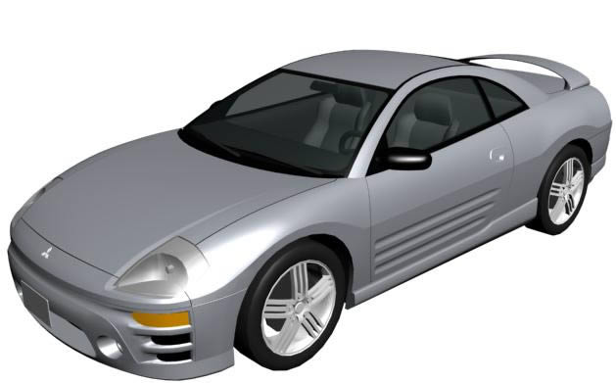
¿Qué es un objeto?
Es un conjunto de atributos y métodos relacionados entre sí.
¿Qué características tiene el carro?
¿Qué hace el carro?
Color
Tamaño
Tipo de llantas
Tipo de Motor
Atributos
(variables o datos)
Métodos
(funciones)
Enciende
Acelera
Frena

Slide 3
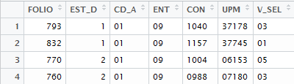
¿Cómo son lo objetos en R?
TABLAS
FUNCIONES
Las tablas son objetos que almacenan información. Por ejemplo, la tabla SDEMT215 almacena la información sociodemográfica del segundo trimestre de 2015
Las funciones son objetos que simulan acciones. Por ejemplo, la función wt.table() simula la frecuencia de una variable.
wt.table (SDEMT$SEX, na = TRUE)
Para trabajar con tablas tenemos que indicar ¿qué tabla y qué campo?
Para trabajar con funciones tenemos que indicar ¿dónde están los datos y qué acciones vamos a realizar?
SDEMT $ SEX
Datos: Tabla SDEMT variable SEX
Acciones: Vamos a obtener la frecuencia y contar los missings
Tabla: SDEMT
Campo: SEX

Slide 4
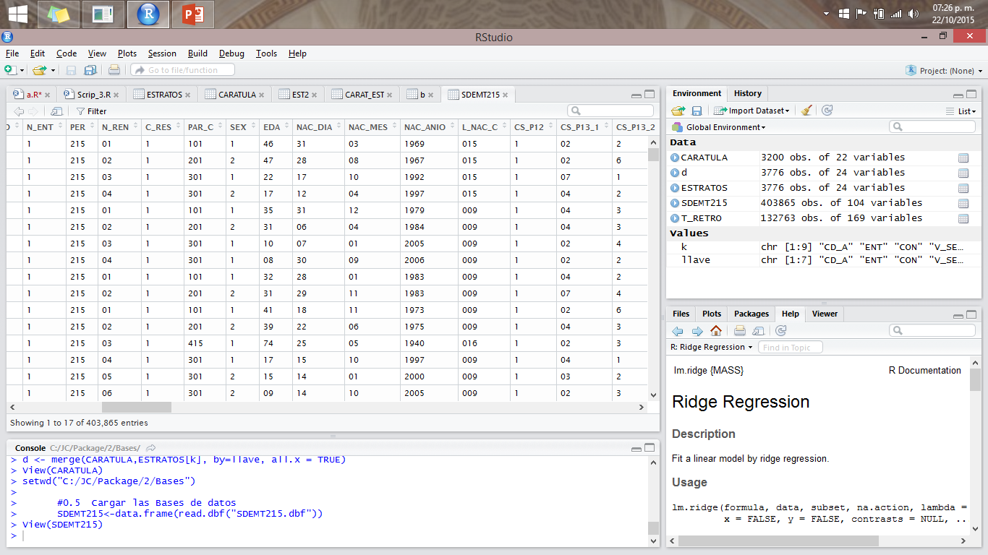
¿Cómo seleccionar variables de una base de datos?
var <- c(“PAR_C”, “SEX", “EDA")
NB1 <- SDEMT215 [ var ]
SDEMT215
NB1

